Slide 1
Il Nobel 2017 per la Chimica agli inventori della microscopia crioelettronica
Jacques Dubochet, Joachim Frank e Richard Henderson hanno vinto il Nobel 2017 per la Chimica "per lo sviluppo della microscopia crioelettronica"

Slide 2
LA SCOPERTA
Si tratta di una tecnica di osservazione al microscopio che rende possibile visualizzare le biomolecole, come le proteine, ma anche il DNA o l'RNA, dopo averle "congelate" molto velocemente, con il metodo della vitrificazione. In questo modo si preserva la loro forma naturale ed è possibile osservare nel dettaglio le relazioni spaziali tra le diverse molecole.

Slide 3
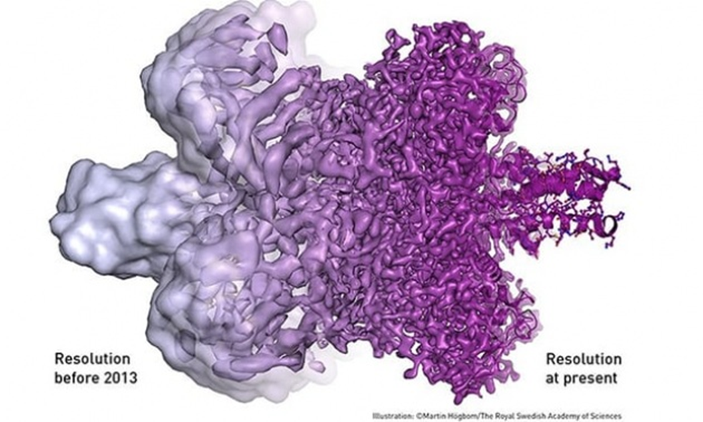
1° ESEMPIO
Quest'immagine spiega da sola l'importanza del premio Nobel per la Chimica di quest'anno: a sinistra la risoluzione che avevamo di una biomolecola senza la microscopia crioelettronica. A destra come l'abbiamo con questa tecnica microscopica: molto più definita e dettagliata

Slide 4
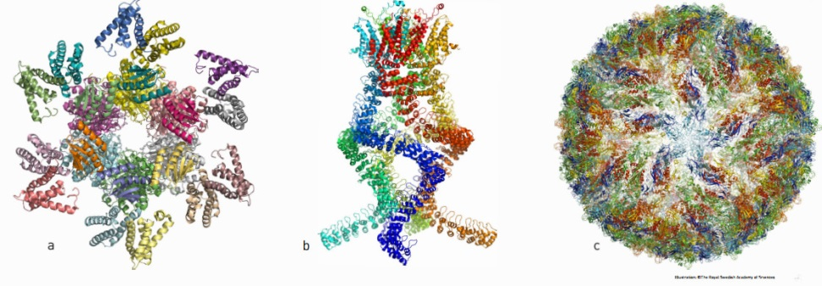
2°ESEMPIO
Un esempio di quanto è possibile fare con la tecnica premiata: qui vediamo tre proteine nella loro struttura atomica. La prima è il complesso proteico che governa i ritmi circadiani (una "citazione": è l'argomento del Nobel per la Medicina 2017); la seconda è un sensore di pressione fondamentale per l'udito; la terza è il virus Zika. | The Royal Swedish Academy of Sciences

